Slide 1
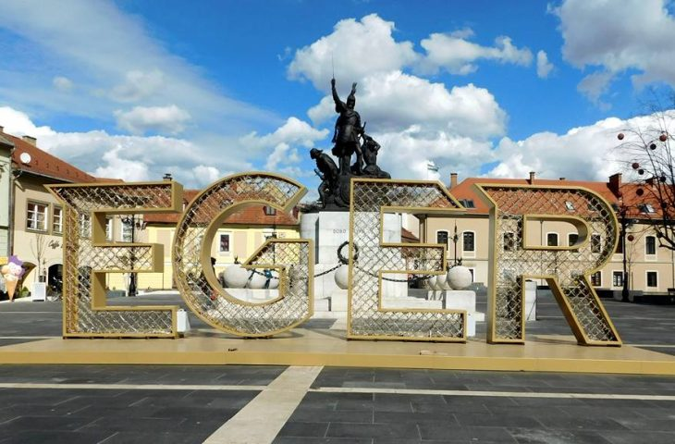
Eger

Slide 2
Eger története
Eger Magyarország egyik legszebb ősi, műemlékekben gazdag városa
A Mátra és a Bükk hegység között folyó Eger patak völgyében a Bükk nyugati lábánál húzódó dombvidéken fekszik
Nevének pontos eredetét jelenleg sem tudjuk
Régészeti leletek bizonyítják, hogy a honfoglaló magyarság első nemzedéke a X. század elején megszállta Eger területét. A XI. század elejére már jelentős méretet ért el a település

Slide 3
Eger létrejötte egybeesik első királyunk, Szent István állam- és egyházszervező tevékenységével, még 1009 előtt, a szervezett tíz püspökség egyikét itt hozta létre
A mai városkép nagyrészt a XVIII. században alakult ki

Slide 4
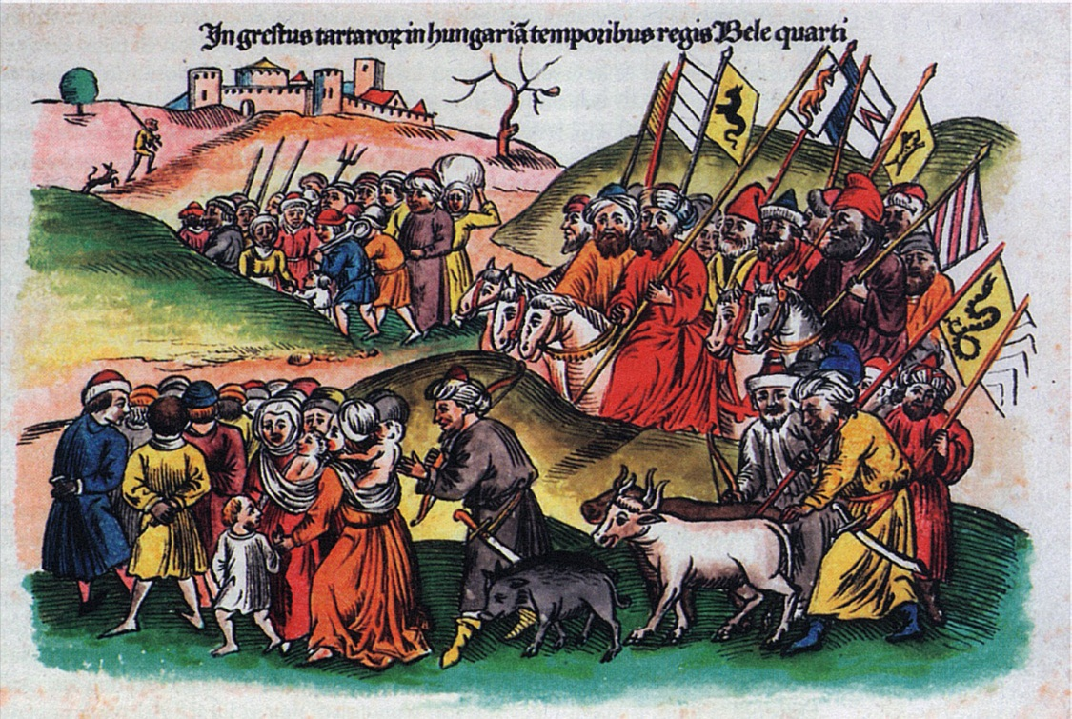
Az alföld és a hegyvidék találkozása különböző országrészek közötti gazdasági és kulturális kapcsolat létesítését tette lehetővé
A 1241-es mongol Tatárjárás idején, II. Kilit püspöksége alatt feldúlták és felégették a várost

Slide 5
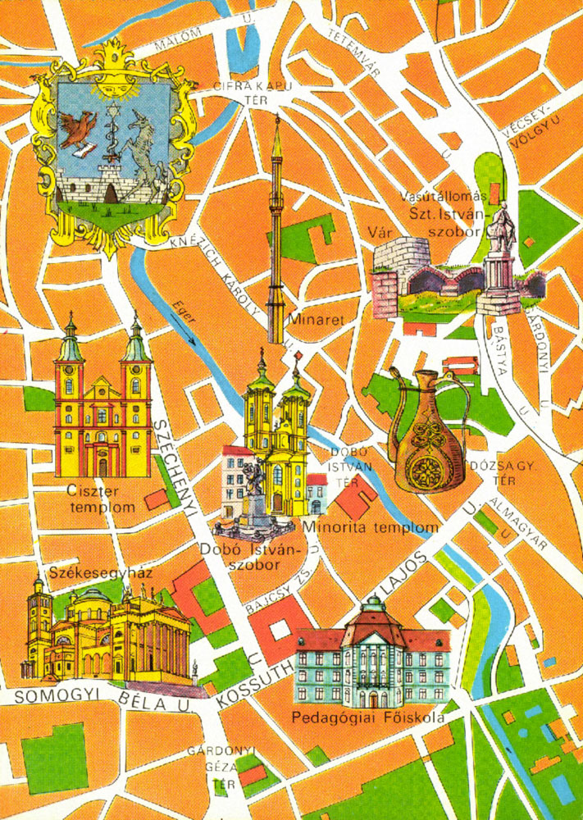
Gárdonyi Géza egyik legismertebb magyar történelmi regénye az Egri csillagok, amelynek története a valóságos 1552. évi Dobó István által vezetett egri ostrom eseményeinek és előzményeinek történetét dolgozza fel
1596-ban, több évtizedes sikertelen ostrom után, a törökök elfoglalták az egri várat, ezután 91 évig tartozott a felügyeletük alá
A vár 1687-es visszafoglalása után a város és környéke gyorsan újra benépesedett
Eger ma Heves megye legsűrűbben lakott települése

Slide 6
Az egri vár
A várról az első írásos emlék 1363-ból származik
A várat valószínűleg a 13. század második felében építették, a tatár hódításokat követően, amikor még lovagvárként funkcionált
Szent István király itt alapította meg az első püspökségek egyikét, az Egri egyházmegyét
A várhoz fűződő leghíresebb történelmi esemény az 1552-es török ostrom, amikor a várvédők Dobó István kapitány parancsnoksága alatt visszaverték az Oszmán Birodalom túlerőben lévő seregét

Slide 7
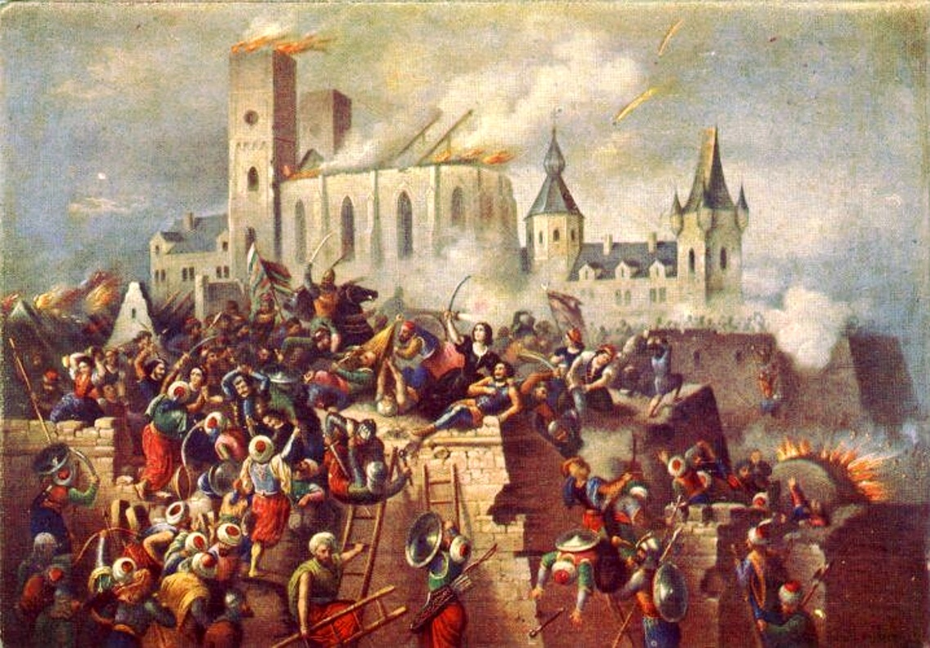
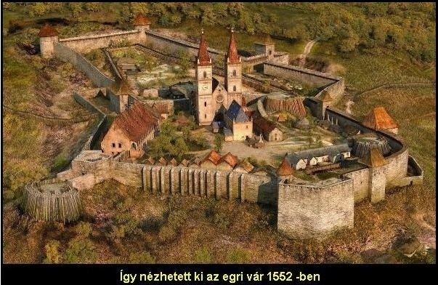
Az egri asszonyok ekkor példátlan hősiességről tettek tanúbizonyságot
1552-ben itt verte vissza Dobó István az Ahmed vezér által vezetett mintegy harmincszoros túlerőben lévő szultáni sereget
A mai várba a Dózsa György térről induló feljárón át jutunk be

Slide 8
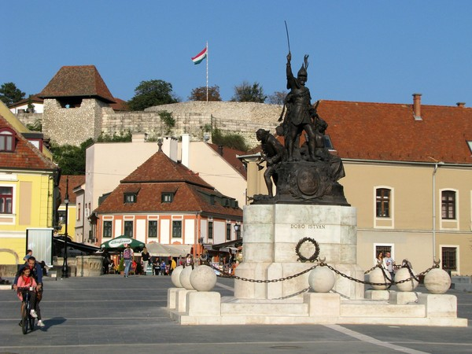
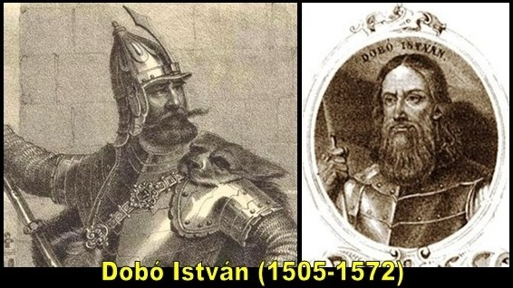
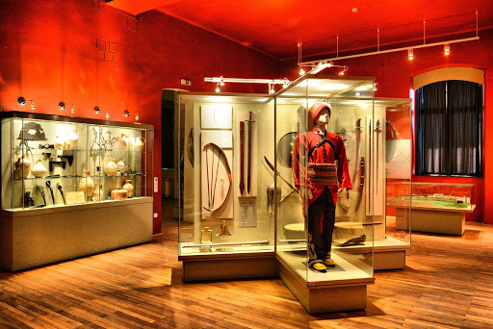
A várkapun belépve magas falak, bástyák fogadnak, a várat sétajeggyel is látogathatjuk
A várudvar közepén láthatók az egykori, hatalmas, román és gótikus stílusú püspöki székesegyház maradványai
A templom kriptájában temették el Imre királyt 1204-ben, a helyet emléktábla jelöli
Az egykori püspöki palota emeletén kapott otthont a látványos vártörténeti kiállítás
A csak vezetéssel látogatható Hősök terme a püspöki palota földszintjén van
Itt áll Dobó István, néhai várkapitány szarkofágja

Slide 9
A kazamaták
A kazamaták az Egri vár földalatti titkos alagútrendszere, mely az 1552-es ostrom idején kulcsszerepet játszott a törökök felett aratott magyar győzelemben

Slide 10
A három szinten futó alagutak, a kazamaták a várbeliek mozgását biztosították a bástyák között ostrom idején
Az Egri Csillagok regényben Vicuska ezen a földalatti járatrendszeren keresztül tudott bejutni a várba
A kazamatákhoz a Setét-kapun át vezet az út. Először egy tágas kaszárnyateremben találjuk magunkat, ahol régi épületmaradványokat láthatunk
A kazamatákban mindig hűvös van, nyáron is csak 12 fok körüli a hőmérséklet, így meleg ruha viselése ajánlott

Slide 11
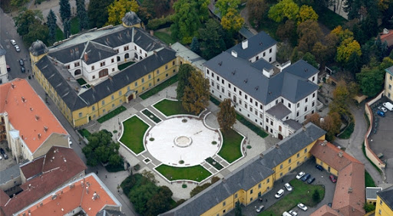
Egri Püspöki Palota
Az egri várban lévő középkori püspöki palota utódjául épült érseki palotaegyüttes (Széchenyi u. 1–5)
Eger városközpontjának egyik legnagyobb épületegyüttese, a főszékesegyház és a líceum tőszomszédságában található

Slide 12
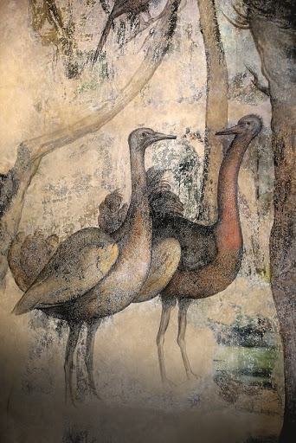
A palotát 16. századi épületek felhasználásával Erdődy Gábor püspök kezdte építtetni, az 1715–1732 között elkészült részeket Giovanni Battista Carlone tervezte
Az épületben a legkorábbi időből megtalálható nyílászárók 1762-ből, Eszterházy Károly püspök idejéből származnak
A klasszicista stílusú déli épületcsoportot Pyrker János László érsek emeltette
2013-ban a palota felújítását megelőző épületkutatás során falképrestaurátorok több mint 30 réteg festék alatt fedezték fel a teljes falfelületet beborító, száraz vakolatra festett, madarakat ábrázoló seccókat. Ezt hívják Madaras teremnek
A barokk stílusban készült Egri Érseki Palota Kulturális, Turisztikai és Látogatóközpont 2016. februárjában nyitotta meg kapuit

Slide 13
A szolgáltatásokat cukrászda-kávézó, kávézóterasz, ajándékbolt, turisztikai információs pont, turisztikai filmvetítő kabinet és múzeumpedagógiai műhely egészítik ki
A pincében az Érseki Vinotéka kapott helyet, amelyben az „Egri Érsek Bora” címet elnyert borok és a főegyházmegye területén fekvő öt borvidék bemutatása látható

Slide 14
Az egri borvidék, szőlőfajták, borospincék
Az első püspökségek egyikét Egerben alapította Szent István királyunk, mely során az ide költöző szerzetesek magukkal hozták a saját szőlőfajtáikat

Slide 15
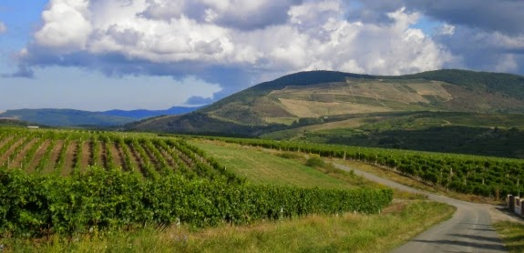
A tatárjárás megtizedelte a lakosságot, IV. Béla király a helyükre vallonokat telepített, akik a szőlőtermesztési és a borkészítési ismereteiket (pl.: a hordó használatát) meghonosították
Az Eger környéki dombok irtáshelyeit a XIII-XIV. században telepítették be szőlővel
Bár 1596-ban a törökök elfoglalták az egri várat, a szőlőtermesztés nem tűnt el. Ennek oka, hogy ugyan a törökök nem nagyon fogyasztottak bort, de komoly bevételük származott belőle
Az egyházi központ hatásának tulajdonítható a szőlőművelés fejlesztése, hiszen az egyházi szertartások elengedhetetlen kelléke volt a bor
A bortermésből tizedet, dézsmát kellett az egyháznak és a világi intézményeknek adni királyi rendelet alapján. Az első pincéket is a dézsma tárolására építették

Slide 16
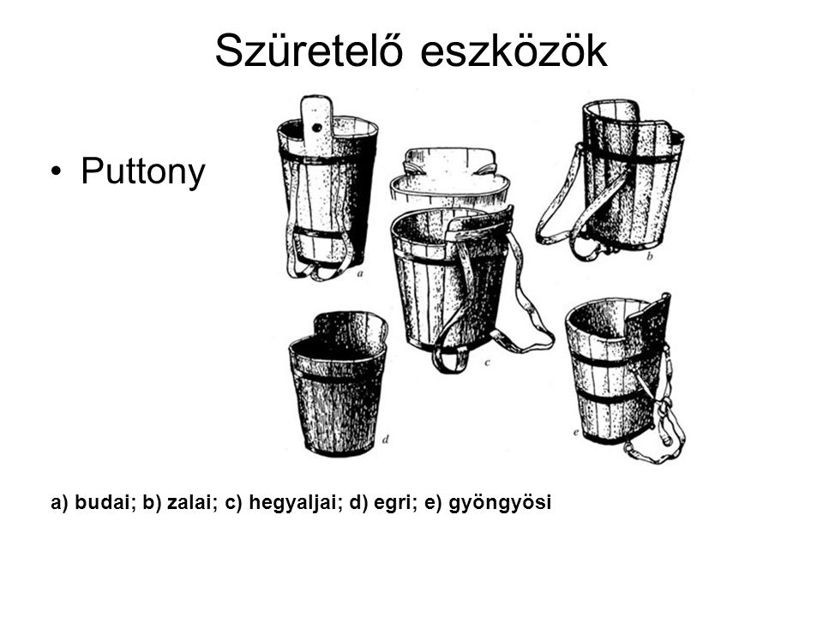
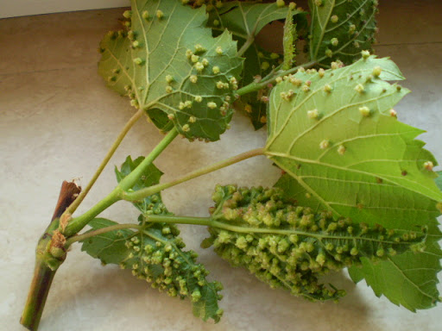
A XVII. században a vörösborszőlő-fajták egyre nagyobb teret nyertek
1886-ban jelent meg Egerben a filoxéra (Amerikából származó kártevő), ami a szinte teljesen kiirtotta a szőlőket

Slide 17
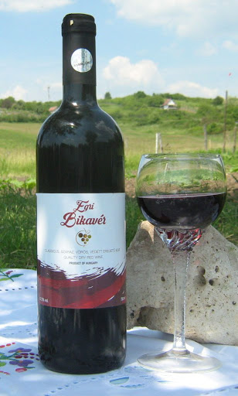
Annak ellenére, hogy az ökológiai adottságok a fehérszőlő termesztésének kedveznek, az Egri Bikavér tette híressé a borvidéket
Az Egri Bikavér mai formájában a köz által is elfogadva Grőber Jenő egri szőlőbirtokos nevéhez köthető
A hegyközség 1997-ben alkotta meg a "Bikavér kódex"-et. Egyik legfontosabb szabálya, hogy termőhelyen javasolt fajták közül legalább három borából kell házasítani a Bikavért
A borvidéken híres bor még az Egri Leányka és a Debrői Hárslevelű, valamint a Verpeléti Olaszrizling is
A borvidék területe 6000 hektár

Slide 18
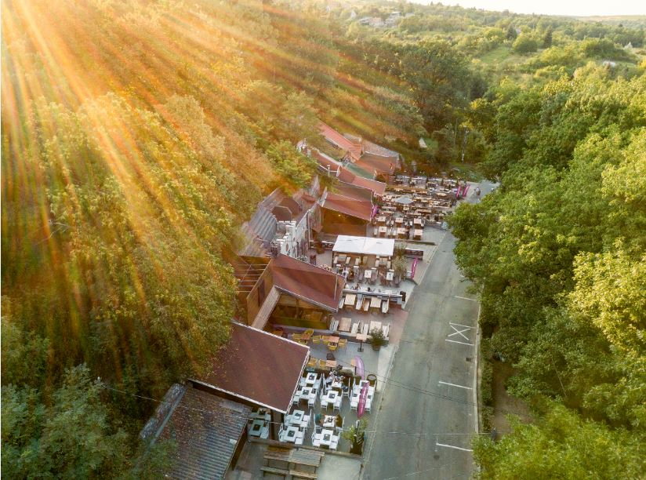
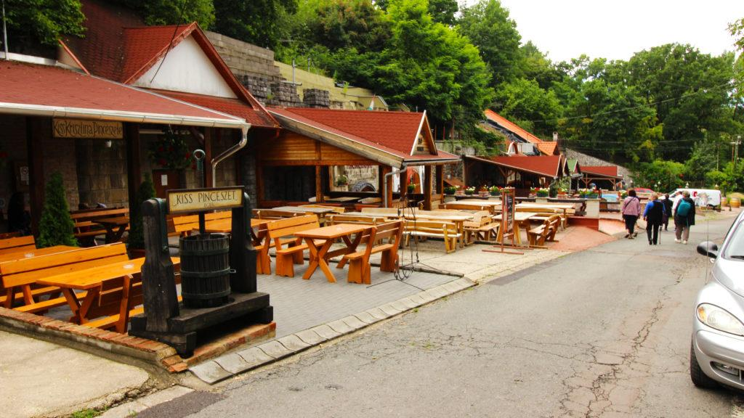
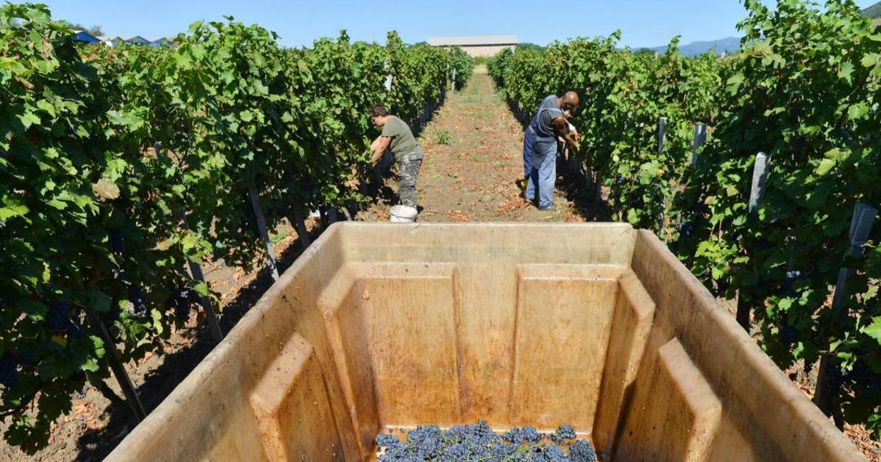
A Püspöki palota pincéjében az Érseki Vinotéka kapott helyet, ahol az öt borvidéket mutatják be
A Szépasszonyvölgyben található borospincékben borkóstolóval és számos programmal várják az odalátogatót

Slide 19
Köszönöm a figyelmet!
Készítette: Molnár Patrik 6.c
2020.05.12

